Slide 1


C语言基础
自学，但没有开玩笑
科技部兰梦莲
2022.10.15

Slide 2
这节课对于完全没有接触过程序的同学来说，可能略显紧凑与急促，但这就是一堂基础课。希望大家不要抱有畏懒情绪去听，会有不懂的知识点，但这都是为后续学习奠定基础，也希望大家能从中体会到学习计算机的思维，以及逐渐重视好学、自学的能力。讲得不好的地方，也请大家提出多多包涵与交流。

Slide 3
1
认识C语言
目录
2
变量
Content
基础不等于入门
3
数据类型
4
语句

Slide 4
1
第一部分

Slide 5
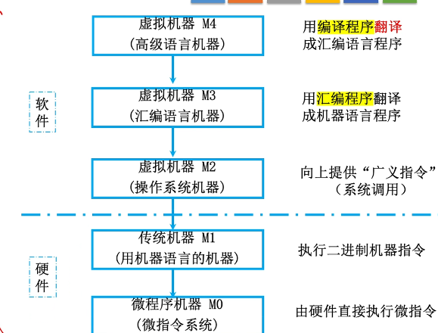
什么是C语言
软件
硬件

Slide 6
什么是C语言
编程语言（如：C语言、C++、Java、GO、PHP等）
编译
汇编语言（助记符）
翻译
机器语言
软件

Slide 7
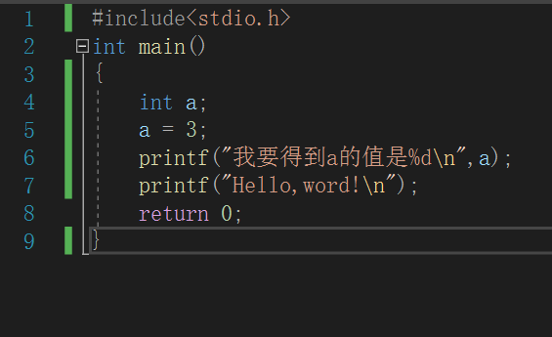
什么是C语言
这是一条预处理命令，包含头文件，作用是通知C语言编译系统对C程序进行编译之前需要做的一些预处理工作
主函数，一个C程序有且只有一个主函数，即main函数
可以理解成C程序就是执行主函数里的代码，即主函数是C语言的唯一入口
main前面的int就是主函数的类型
定义一个变量a，a前面的int就是a的类型

Slide 8
什么是C语言
main前面的int就是主函数的类型
定义一个变量a，a前面的int就是a的类型
初始化a的值为3

Slide 9
2
第二部分

Slide 10
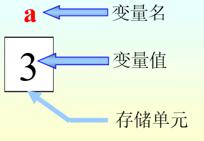
变量
变量是程序的基本组成单位，变量相当于内存中一个数据存储空间的表示，你可以把变量看做是一个房间的门牌号，通过门牌号我们可以找到房间，从而通过变量名可以访问到变量(值)。
注意：
1、变量应该有名字，并在内存中占据一定的存储单元；
2、变量名和变量值有不同的含义；
3、变量名实为一个符号地址

Slide 11
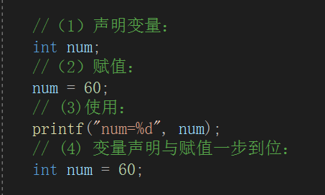
变量
使用变量时的注意事项：
（1）变量表示内存中的一个存储区域(不同的数据类型，占用的空间大小不一样)；
（2）该区域有自己的名称和类型；
（3）变量必须先声明，后使用；
（4）该区域的数据可以在同一类型范围内不断变化；
（5）变量在同一个作用域内不能重名；
（6）变量三要素(变量名+值+数据类型)。

Slide 12
3
第三部分

Slide 13
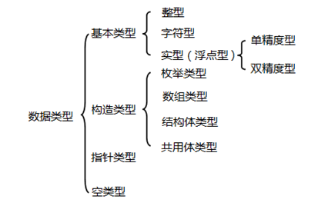
数据类型
数据类型：决定变量的存储空间大小、取值范围与允许进行的操作

Slide 14

4.1基本类型

Slide 15
整数类型
计算机的存储单元：
在计算机里无论是内存还是硬盘，计算机存储设备的最小信息单元叫“位（bit）”,我们又称其为“比特位”，通常用小写字母b表示。
而计算机最小的存储单元叫“字节（byte）”,通常用大写字母B表示，一字节是由连续的8个二进制位组成。
1 B (字节)= 8 bit（位）
此外还有KB、MB、GB和TB，他们的关系是：
1KB=1024Bytes=2E+10Bytes
1MB=1024KB=2E+20Bytes
即平常所说的1兆
1GB=1024MB=2E+30Bytes
即平常所说的1个G
1TB=1024GB=2E+40Bytes

Slide 16
整数类型
一字节是由连续的8个二进制位组成。
符号位
数据位：可以用于表示-128 ~ 127共256个值
负数为： - 128 ~ -1 共 128个值；
这里把0看做正数，正数为：0-127 共128个值

Slide 17
整数类型
一字节是由连续的8个二进制位组成。
浮点数在计算机里的具体存储方式
首先应该知道的是符号数在计算机中都是以补码的形式存储的。
正数为 0~127 即 0000 0000 ~ 0111 1111。 （正数的补码等于其原码）
负数为 -1 ~-128 即 1111 1111 ~10000000 。（负数的补码表示，其补码等于其绝对值的原码按位取反后加一得到）
-1 的绝对值为 1， 1的表示方法为0000 0001 将它按位取反后得： 1111 1110 再加1得： 1111 1111 。
-128 的绝对值为 128， 128 的表示方法为1000 000 将它按位取反后得：0111 1111 再加1 得 ：1000 0000 。
这里的最高位为符号位即0000 0000 和 1000 0000 分别表示 +0 和 -0 。而0只需要一个表示就可以了，为了充分利用空间这里把+0保留为0。 而 -0 把它表示为负数。
（这里是关键，也就是说-0的补码用来表示-128了，而-0的补码"10000000"通过逆向计算刚好得到-128这个值）

Slide 18
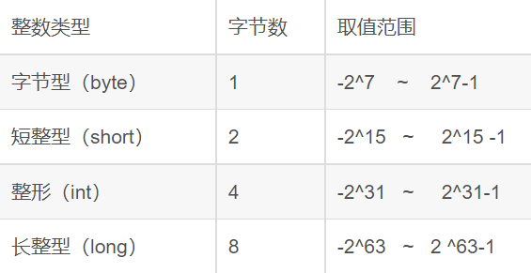
整数类型
（注意：表示长整型时，在数字后面加L或l，eg:125L）

Slide 19
浮点类型
浮点数的概念：
浮点数可以表示带小数部分的数字。
计算机将这样的值分成两部分储存。一部分表示值，另一部分用于对值进行放大和缩小。比如 3.1415 和 3141.5 除了小数点的位置不同外，其它都是相同的。可以将第一个数表示为0.31415（基准值）和 10 （缩放因子），而将第二个数表示为0.31415 （基准值相同）和 10000 （缩放因子更大）。
缩放因子的作用是移动小数点的位置，术语浮点因此得名。
浮点数可以表示非常大和非常小的数值。

Slide 20
浮点类型
浮点数的书写：
第一种常规表达类似 3.14、0.21 和 -14233.02 这样。
第二种是用 e 或者 E 表示。比如 3.14E6 表示 3.14 与1000000 相乘，-0.12e4 表示 -0.12 与10^4（10000）相乘。

Slide 21
浮点类型
float : 单精度浮点数；double : 双精度浮点数
两者的主要区别：
1.在内存中占有的字节数不同
单精度浮点数在机内存占4个字节，双精度浮点数在机内存占8个字节
2.有效数字位数不同
单精度浮点数有效数字8位，双精度浮点数有效数字16位
3.数值取值范围
单精度浮点数的表示范围：-3.40E+38~3.40E+38
双精度浮点数的表示范围：-1.79E+308~-1.79E+308
4.在程序中处理速度不同
一般来说，CPU处理单精度浮点数的速度比处理双精度浮点数快
如果不声明，默认小数为double类型，所以如果要用float的话，必须进行强转

Slide 22
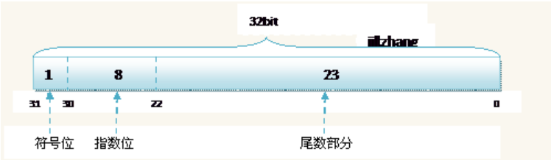
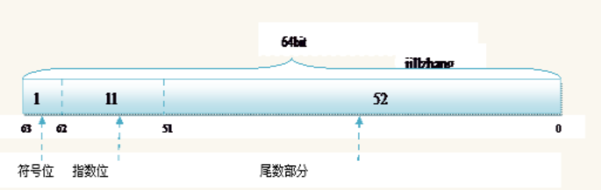
浮点类型
单精度浮点数在机内存占4个字节，双精度浮点数在机内存占8个字节
无论是单精度还是双精度在存储中都分为三个部分：
符号位： 0代表正，1代表为负
指数位： 用于存储科学计数法中的指数数据，并且要加上偏移量（float偏移量127，double偏移量1023）
尾数部分：数据部分

Slide 23
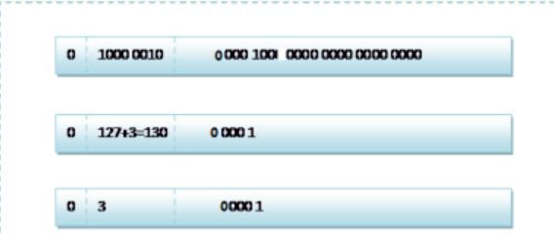
浮点类型
浮点数在计算机里的具体存储方式
举个栗子！！
单精度浮点数：8.25
8.25用二进制表示可表示为1000.01
用二进制的科学计数法表示1000.01可以表示为1.00001*2^3
任何一个数都的科学计数法表示都为1.XXX*2^n,可以将小数点前面的1省略,故仅表示”.00001*2^3“即可

Slide 24
4.2构造类型
为什么会有构造类型？
我们已经学过int、float、char等基本数据类型，但这些数据类型只能表示只有某些特定的数据，不能完全表示现实中所有事物。例如想要表示出一个人的特征，那这个人的姓名，年龄，性别等等信息就无法单用基本数据类型是完成。
所以C语言中提供了构造类型让我们自己来创造，从而可以表示出万千世界万物的特征。
3

Slide 25
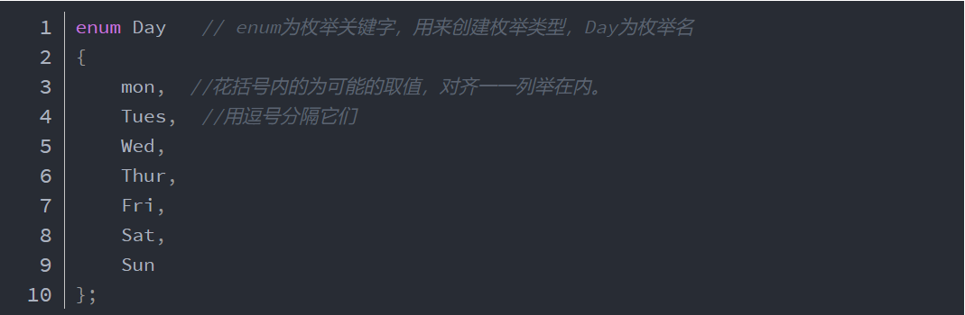
4.2构造类型
2
3
1
4
枚举类型
数组类型
结构体类型
共用体类型
枚举采用关键字enum来进行构建
枚举虽然是构造起来的，但是内部只能放整型变量

Slide 26
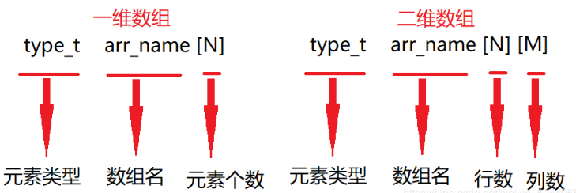
4.2构造类型
2
3
1
4
枚举类型
数组类型
结构体类型
共用体类型
数组：就是存储数据的容器，保证多个数据的数据类型要一致，长度固定。数组分为一维数组、二维数组、n维数组……
定义数组：

Slide 27
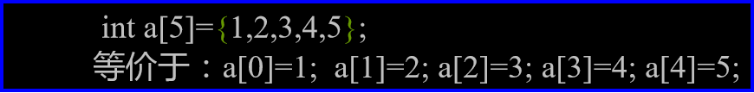
4.2构造类型
2
3
1
4
枚举类型
数组类型
结构体类型
共用体类型
定义数组后必须初始化
若不初始化，程序会报错，其内在原因是数组会被调用多次且运行结果不确定，效率降低且不安全。

Slide 28
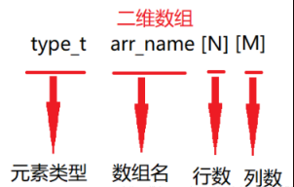
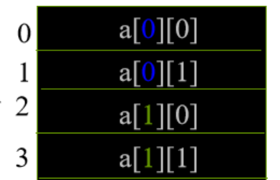
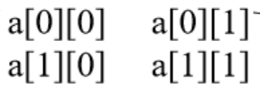
构造类型
2
3
1
4
枚举类型
数组类型
结构体类型
共用体类型
二维数组中数据的存放位置：按行优先
举个栗子

Slide 29
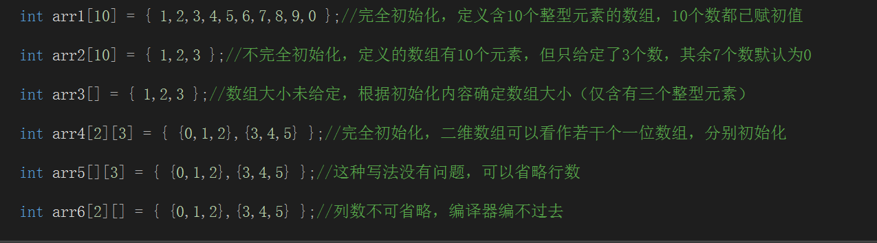
4.2构造类型
2
3
1
4
枚举类型
数组类型
结构体类型
共用体类型

Slide 30
4.2构造类型
2
3
1
4
枚举类型
数组类型
结构体类型
共用体类型
访问数组：
既然把若干个元素放进一个数组里，那么将来需要用到里面的数据时，总要能找到吧，数组通过下标引用操作符：[ ]实现对数组元素的访问
比如：arr[1]代表数组arr中下标为1的元素；arr[i]代表数组中下标为i的元素
值得注意的是：数组元素的下标是从0开始的

Slide 31
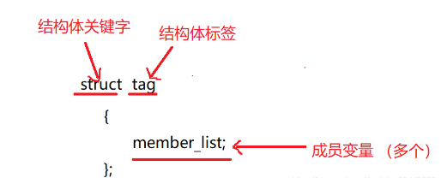
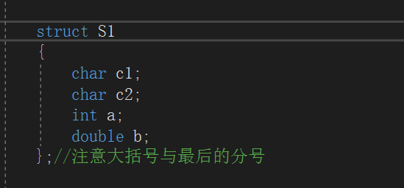
构造类型
2
3
1
4
枚举类型
数组类型
结构体类型
共用体类型
声明结构体：

Slide 32
4.2构造类型
1
2
4
3
枚举类型
数组类型
结构体类型
共用体类型
联合体类型的声明与结构体在形式上来看仅仅是关键字不同，将结构体类型声明中的struct关键字改为：union即可，然后用声明后的类型去定义变量等操作与结构体都一致。与结构体的区别主要体现在存储特征上
联合体的成员共用一块内存空间，所以联合体的成员变量基本没法同时使用

Slide 33
4.3指针类型
指针就是变量，用来存放地址的变量（存放在指针中的值都当成地址处理），但是指针的字节长度是固定的。
因为指针保存的是地址，由操作系统的位数决定，32位机的字节是4，64位机的字节是8。
指针作用：
通过指针来改变变量（变量的本质是某一块内存空间的别名）的值，即改变内存空间的值。
1.指针允许你以更简洁的方式引用大的数据结构。
2.指针使程序的不同部分能够共享数据。
3.利用指针，能在程序执行过程中预留新的内存空间。
4.指针可以用来记录数据项之间的关系。

Slide 34
4.4空类型
空类型即是C语言中的void类型，代表任意类型，而不是空的意思。任意类型的意思是它的类型是未知的，是还没指定的。
void * 是void类型的指针。void类型的指针的含义是：这是一个指针变量，该指针指向一个void类型的数。void类型的数就是说这个数有可能是int，也有可能是float……
void型指针的作用：当时给这个变量赋值的时候是什么类型，现在取的时候就还是什么类型。这些类型对不对，能否兼容，完全由程序员自己负责。编译器看到void则不会做类型检查。

Slide 35
4
第四部分

Slide 36
语句
C语言语句被分为以下五类：
1.表达式语句
2.函数调用语句
3.控制语句
4.复合语句
5.空语句

Slide 37
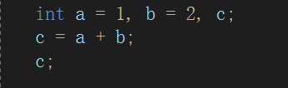
4.1表达式语句
表达式语句一般由分号结尾，其形式表示为：表达式;
表达式语句中最常用的是函数调用和赋值,其中变量名本身就是一个表达式

Slide 38
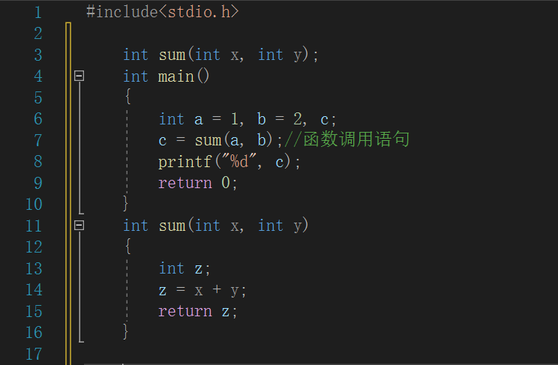
4.2函数调用语句

Slide 39
4.3控制语句
控制语句用于控制程序的流程走向，已达到自己想要的结果，一般控制语句可以分为：
1.分支语句 如if else ,switch
2.循环语句 如for,while,do while
3.转向语句 如continue,break,goto,return

Slide 40
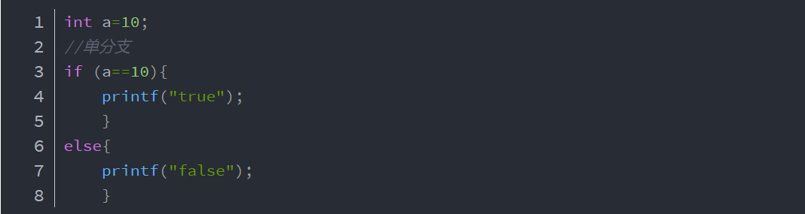
4.3控制语句
分支语句：
1、if else语句

Slide 41
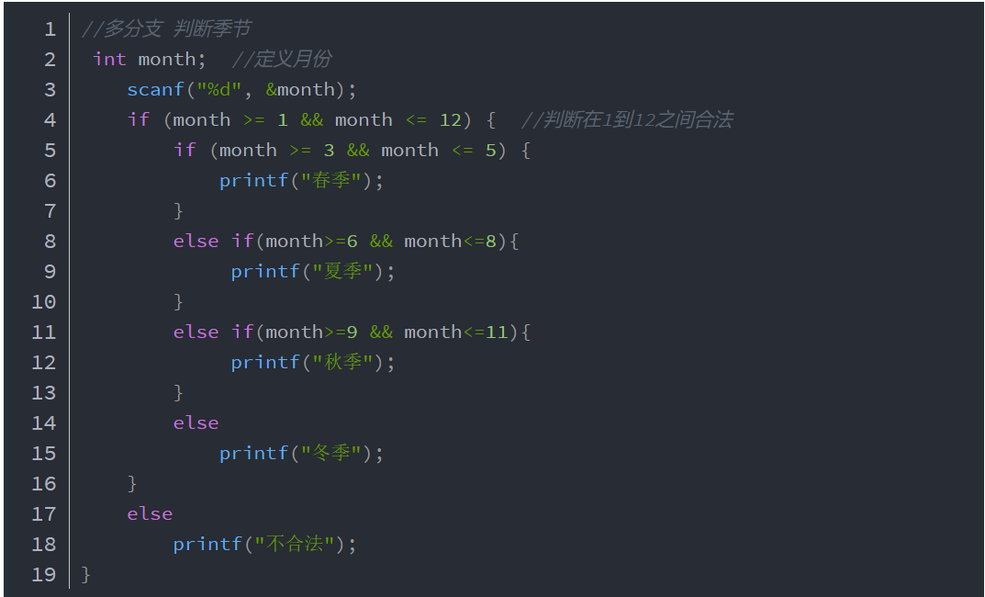
4.3控制语句
若有不小于一个if else则使用多分支：

Slide 42
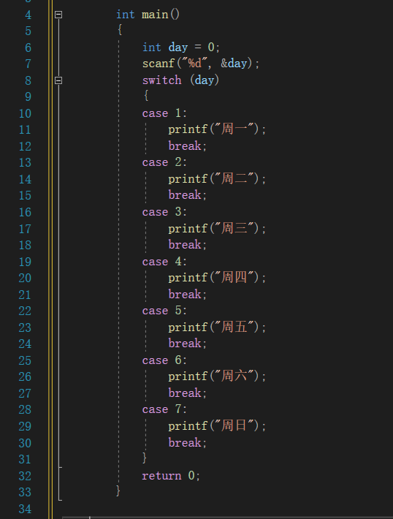
4.3控制语句
2、switch语句
这里的break;即是一个转向语句
如果删掉一部分break语句，程序会按条件顺序贯穿switch语句，直到遇到break停止
default：一般用来处理错误信息，也常出现在语句尾部
作用为：若条件均不满足，则执行default语句

Slide 43
4.3控制语句
2、switch语句
需要注意的是：switch()里的值只能为字符或整形，同时 case后也只能跟字符或整形
switch语句中仅允许出现一个default。

Slide 44
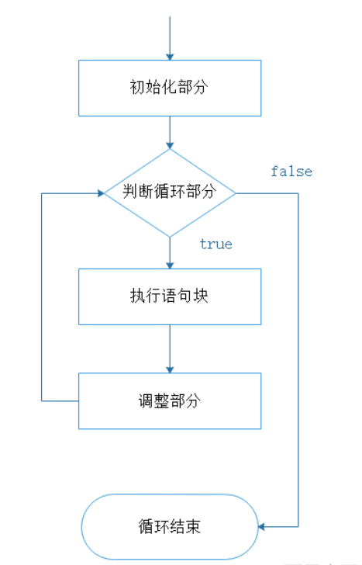
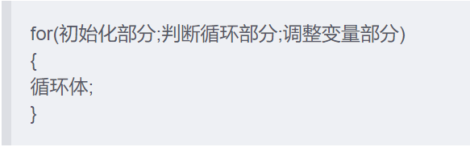
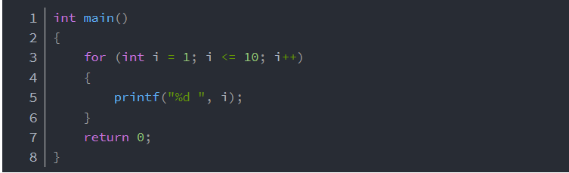
4.3控制语句
循环语句
1.for语句
举个栗子：

Slide 45
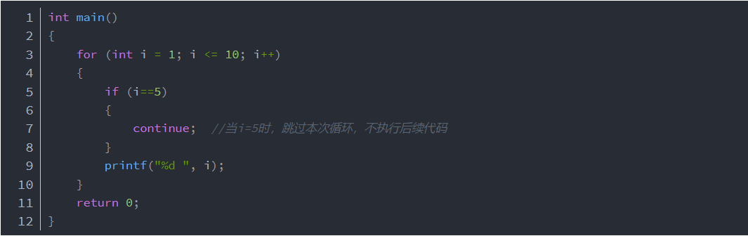
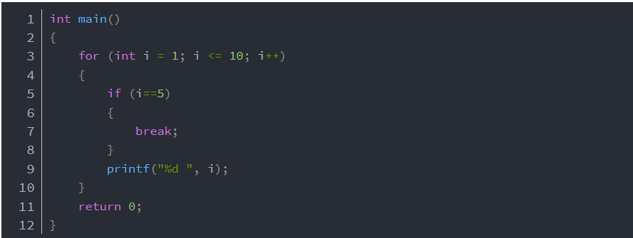
4.3控制语句
continue用于终止当前循环,跳过continue后的语句，继续执行下一次循环，调整变量部分仍能执行。
break用于永久跳出当前循环，且不再执行下一次循环

Slide 46
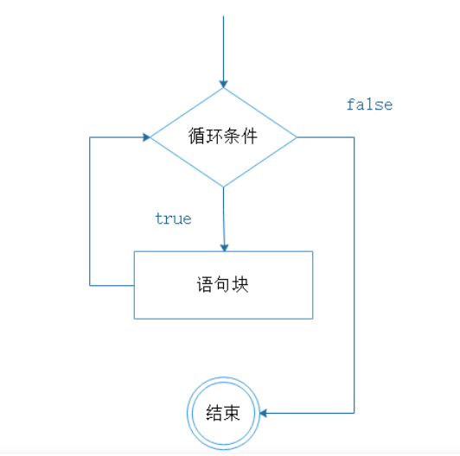
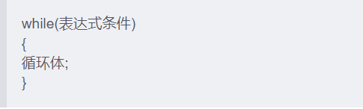
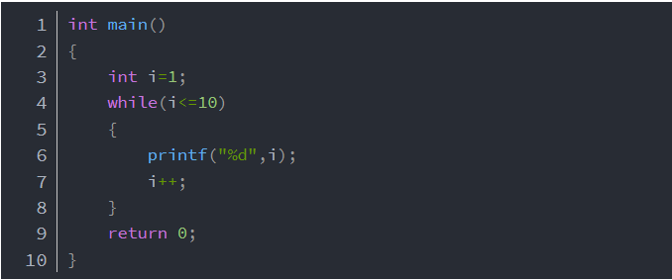
4.3控制语句
2.while语句
举个栗子：

Slide 47
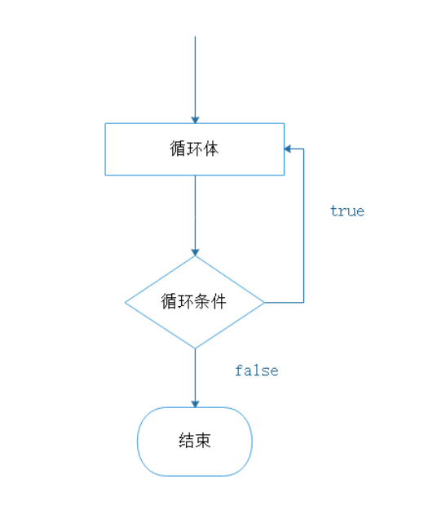
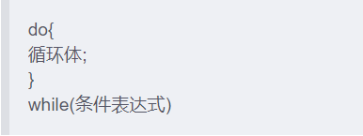
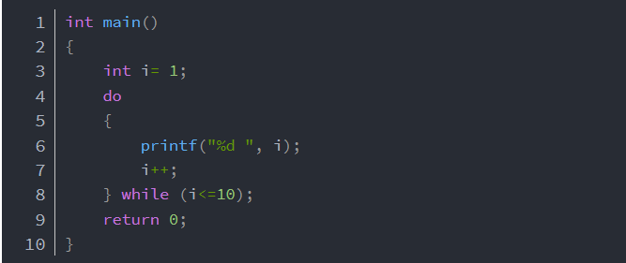
4.3控制语句
3.do while语句
举个栗子：

Slide 48
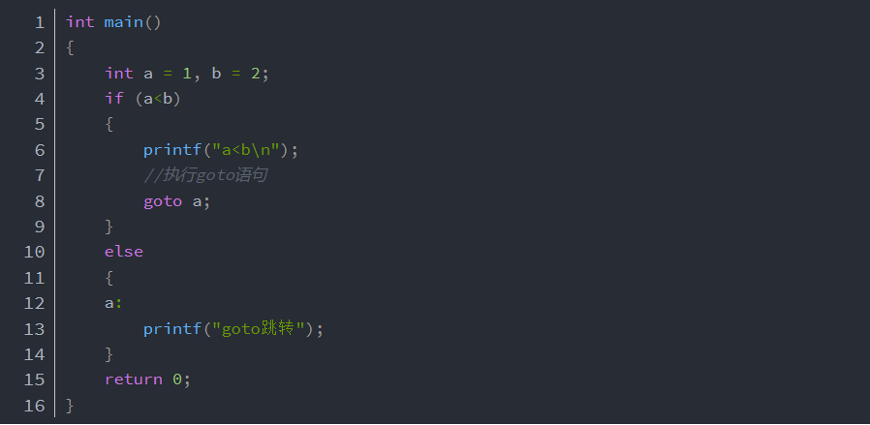
4.3控制语句
go to语句
在C语言中不建议使用goto语句，但还是要懂得goto语句的用法
goto语句又称为无条件转移语句，且看下面例子：
可以看到goto语句跳转到了本该不执行的else语句里
其中 a: 为标记行，冒号不可省略

Slide 49
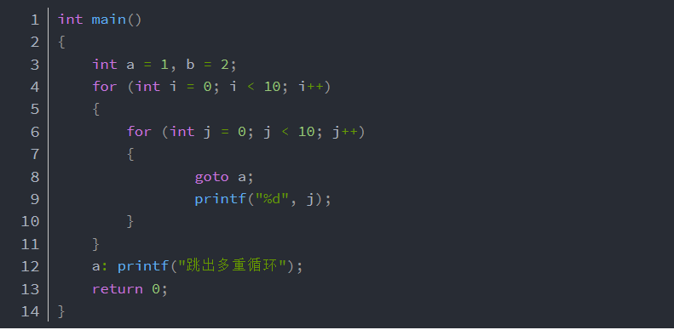
4.3控制语句
go to语句
goto语句更多应用在多重循环当中
break只能跳出当前循环，而goto可以跳出全部循环

Slide 50
4.3控制语句
对于控制语句，总结：
1.循环中若知道循环次数应尽量使用for循环，反之while循环
2.若想让程序至少被执行一次可以使用do while循环
3.尽量不用goto

Slide 51
4.4复合语句
复合语句，又称为语句块
它把多条语句用一组大括号包起来，形成单条语句
语句块跟普通语句的区别是：不用分号结尾,其实语句块已经在前面代码中多次出现，一般应用在分支语句和循环语句当中

Slide 52
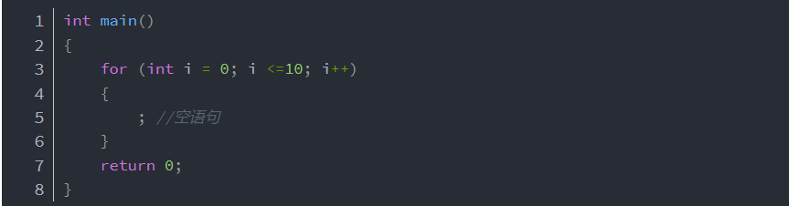
4.5空语句
空语句仅用一个分号表示，代表不执行
空语句的作用：
1、空语句一般用在循环当中，当做空循环体
2、可用于编译器中设置断点
3、可以使程序可读性更好，或为以后插入新语句而使用

Slide 53
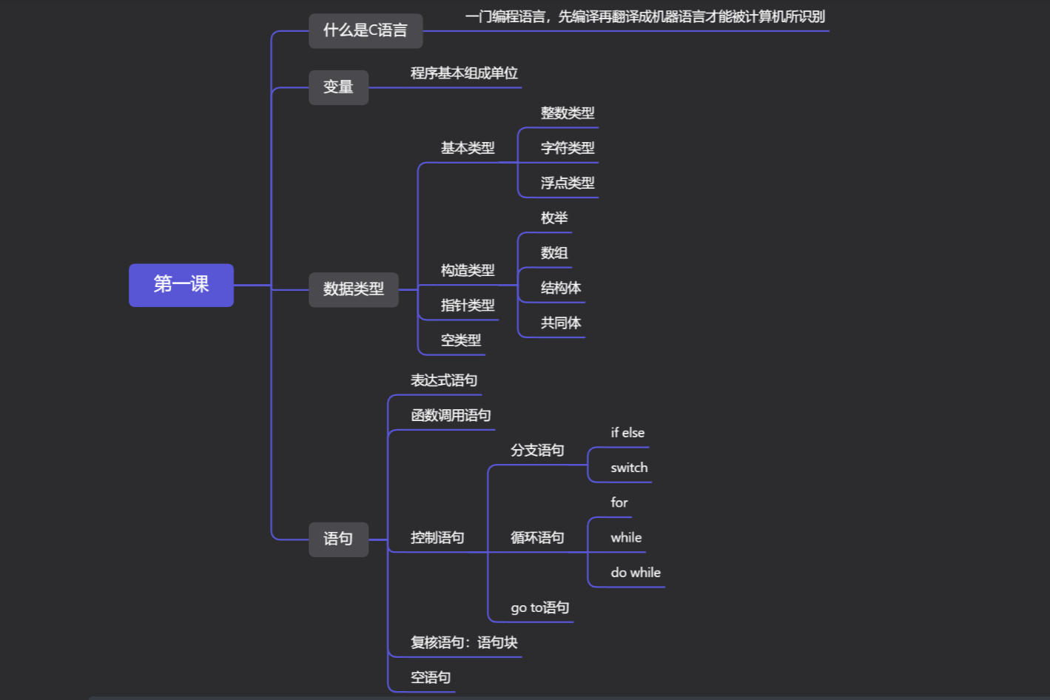

Slide 54
电子协会欢迎大家！
Finally!

